Slide 1
SQL 및 SQL*Plus

Slide 2
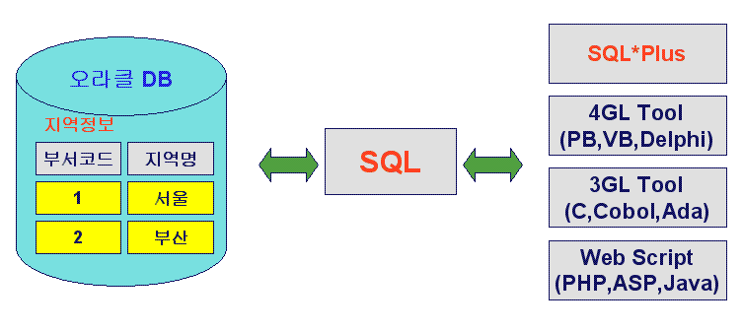
SQL 소개
SQL(Structured Query Language) : 구조화된 질의 언어
관계형 데이터베이스 관리시스템(RDBMS)의 데이터베이스에 데이터를 정의하거나 조작, 제어할 수 있도록 고안된 표준 질의 언어이다.
데이터베이스에 데이터 저장, 조회, 수정, 삭제(CRUD)에 사용
대부분의 DBMS에서 사용되는 SQL은 약간의 문법적 차이만 있을 뿐 동일하다.
1974년 IBM 연구소에서 발표된 SEQUEL(Structured English Query Language)에서 유래 -> SEQUEL2 -> SQL -> SQL2 -> SQL3로 발전
ISO(International Standardization Organization : 국제 표준화 기구)에서 관계형 데이터베이스관리시스템(RDBMS)의 표준 질의 언어로 채택

Slide 3
SQL 특징
SQL은 입력 테이블로부터 원하는 출력 테이블을 매핑 시키는 언어이다.
기본 데이터 저장 단위인 테이블과 테이블간의 관계를 이용한다.
관계형 DBMS는 데이터베이스로 물리적인 파일을 사용한다.
파일을 직접 접근하는 것이 아니라, DBMS와의 SQL을 통신을 통해 Database의 데이터를 조회하거나 수정, 삭제, 저장한다.
Cobol, C, Visual Basic, Delphi, C++, Java 등의 언어로 작성된 애플리케이션 코드에 SQL문을 포함(Embed)시켜 Database와 연동할 수 있다.
SQL은 모든 RDBMS 제품(Oracle, Sybase, Informix, DB2, mySQL…)들의 표준 질의 언어이다.

Slide 4
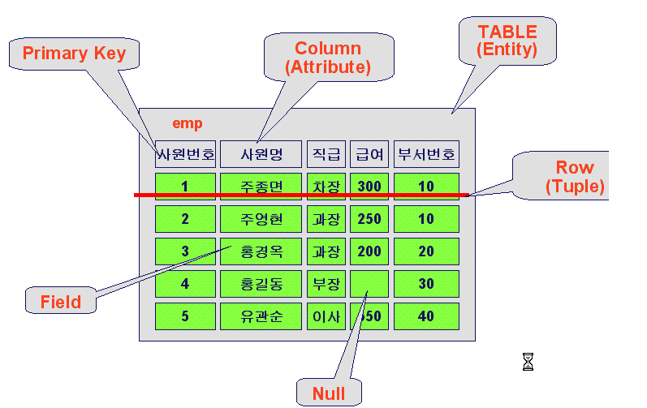
테이블(TABLE)
관계형데이터베이스관리시스템(RDBMS)의 기본 데이터 저장 단위로 시스템에서 영속적으로 사용되길 원하는 엔티티(Entity)를 표현한다.
현실세계의 엔티티(직원, 부서, 제품, 주문, 재고 등)를 테이블로 표현
테이블은 여러 개의 행(Row)와 열(Column)으로 구성되며, 행은 데이터를 처리하는 기본 단위가 된다.
자바 언어의 객체(Object) vs Entity, Class vs Table, Instance vs Row, Attribute vs Column에 비유할 수 있다.

Slide 5
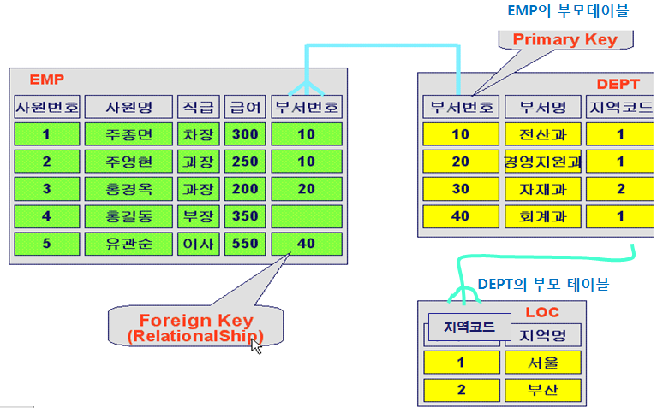
테이블간의 관계
데이터베이스는 여러 테이블간의 관계로 표현된다.
예)고객 테이블과 제품 테이블간의 관계, 제품 테이블과 주문 테이블간의 관계
SQL에서는 기본키(Primary Key)와 외래키(Foreign Key)를 이용하여 테이블간의 관계를 표현한다.

Slide 6
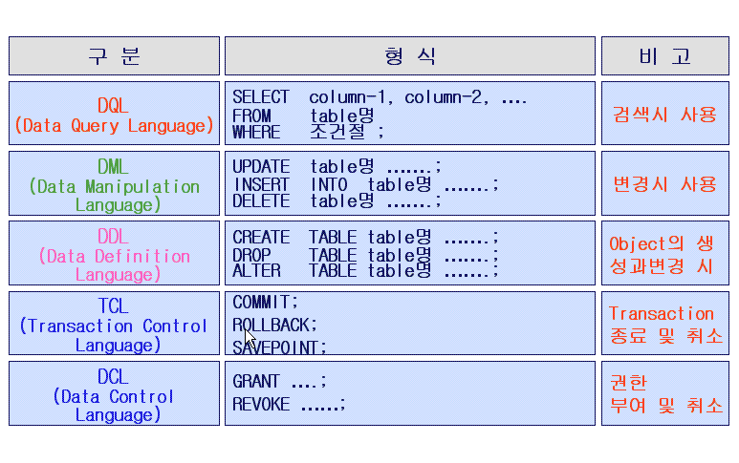
SQL 종류

Slide 7
SQL 작성 규칙
SQL은 대소문자를 구별하지 않는다.
DBMS에서 제공하는 모든 키워드는 대문자를 사용하도록 권장한다.
식별자(테이블명, 컬럼명 등)는 소문자를 사용하도록 권장한다.
하나의 SQL 명령문을 여러 줄에 걸쳐 입력할 수 있으며, 명령문 종료 시에는 세미콜론(;)을 사용한다.
각 절은 되도록 다른 행에 작성하여 읽기 쉽고 수정이 용이하도록 작성한다.
문자 데이터는 작은 따옴표(‘’)로 묶어 사용한다.
작성 예
SELECT department_id, last_name, first_name
FROM employees
WHERE department_id = 100;

Slide 8
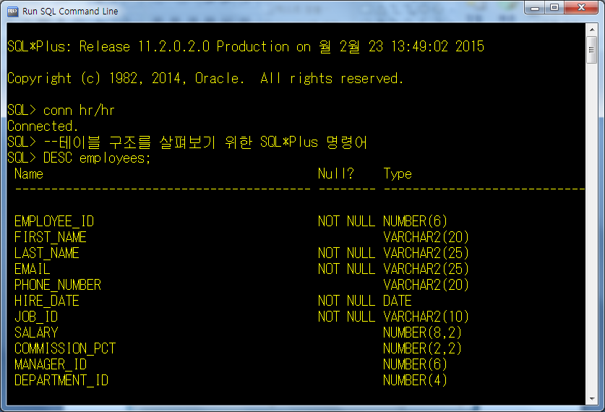
SQL*Plus를 이용한 Oracle 로그인 및 SQL 실행

Slide 9
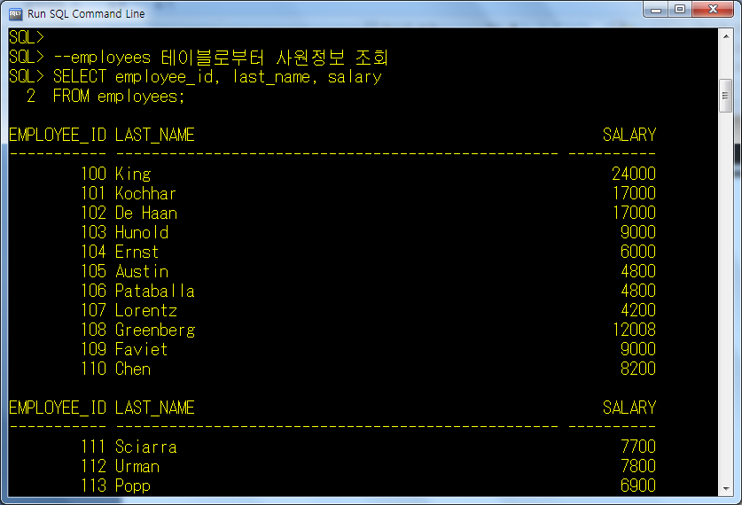
SQL*Plus를 이용한 Oracle 로그인 및 SQL 실행

Slide 10
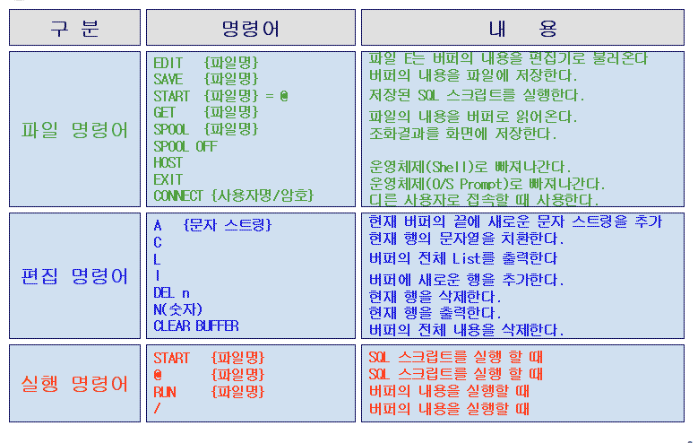
SQL*Plus 명령어

Slide 11
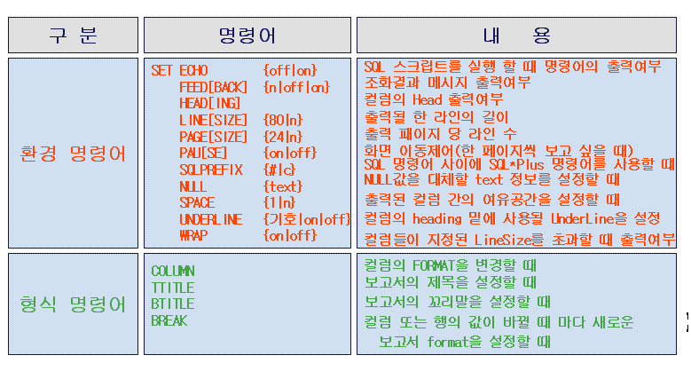
SQL*Plus 명령어

Slide 12
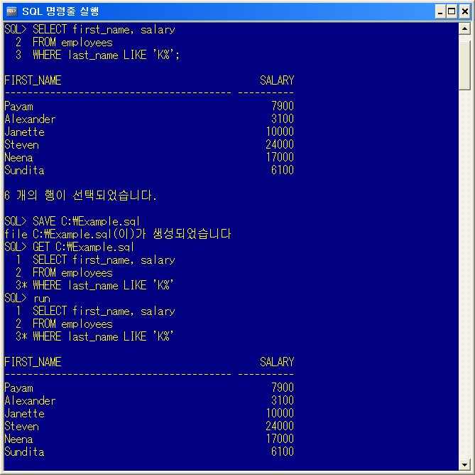
SQL*Plus 명령어 실습

Slide 13
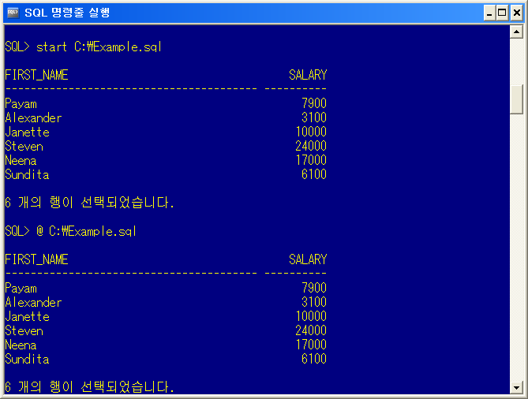
SQL*Plus 명령어 실습

Slide 14
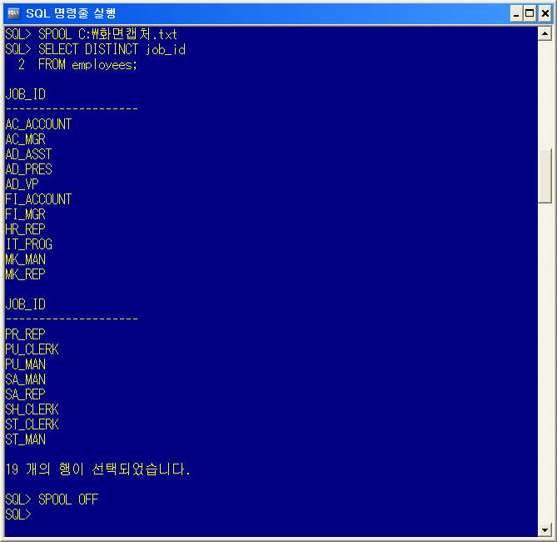
SQL*Plus 명령어 실습

